Slide 1

تقرير نتائج استبيانات الرضا
للعام 2015-2016
مايو 2016

Slide 2
المحتويات
ملخص الاستبيانات ونتائج النصف الاول ومستهدفات النصف الثاني
تحليل الاستبيانات للنصف الاول:
انظمة بياناتي الموجهة لإدارات الموارد البشرية في الجهات
نظام الخدمة الذاتية
التطبيق الذكي للهيئة
الاستشارات القانونية و نظام أتمته السياسات
نظام التدريب و التطوير
الرضا عن الموقع الالكتروني
رضا الشركاء
رضا الموردين
الرضا عن العروض المقدمة (برنامج امتيازات)
الاستبيانات الفورية

Slide 3
نتائج الرضا العام
ملخص الاستبيانات لعام 2016 | العدد
عدد الاستبيانات للعام 2016 ضمن الخطة الاستراتيجية | 26
عدد الاستبيانات المطلوبة للنصف الاول ضمن الخطة الاستراتيجية | 12
عدد الاستبيانات المنجزة للنصف الاول ضمن الخطة الاستراتيجية | 10
عدد الاستبيانات قيد الانجاز للنصف الاول ضمن الخطة الاستراتيجية | 2

Slide 4
الاستبيانات للنصف الاول
اسم مقياس الأداء التشغيلي | المسؤول عن المقياس | المستهدف للربع الاول | المستهدف للربع الثاني | المتحقق لعام 2015 | الاداة المستخدمة | ملاحظات
نسبة رضا المتعاملين عن نظام أتمته السياسات | قطاع السياسات | 70% |  | 68% | Google Forms | تم ارساله للإدارة و وضع الاجراءات التصحيحية
نسبة رضا المشاركين عن الجائزة | قطاع السياسات |  | 70% | جاري العمل | Google Forms | للإطلاق خلال اسبوع القادم
نسبة رضا المتعاملين عن التطبيقات الذكية | بياناتي | 75% |  | 75% | Google Forms | تم ارساله للإدارة و وضع الاجراءات التصحيحية
نسبة رضا المتعاملين عن نظام التقارير الذكية | بياناتي | 75% |  | 69% | Google Forms | تم ارساله للإدارة و وضع الاجراءات التصحيحية
نسبة رضا الجهات الاتحادية عن نظام بياناتي | بياناتي | 75% |  | 78% | Google Forms | تم ارساله للإدارة و وضع الاجراءات التصحيحية
نسبة رضا المتعاملين على نظام مكتب الخدمة | بياناتي | 75% |  | 76% | Google Forms | تم ارساله للإدارة و وضع الاجراءات التصحيحية
نسبة رضا الجهات الاتحادية عن نظام تقييم الاداء | قطاع البرامج |  | 70% | جاري العمل | Google Forms
نسبة الرضا عن نظام التدريب والتطوير | قطاع البرامج | 75% |  | 62% | Google Forms | تم ارساله للإدارة وبانتظار الاجراءات التصحيحية
نسبة رضا الموظفين عن العروض المقدمة (برنامج امتيازات | الاتصال الحكومي |  | 80% | 58% | Google Forms (external)+Mintmeter (Internal) | تم ارساله للإدارة وبانتظار الاجراءات التصحيحية

Slide 5
الاستبيانات للنصف الاول
اسم مقياس الأداء التشغيلي | المسؤول عن المقياس | المستهدف للربع الاول | المستهدف للربع الثاني | المتحقق لعام 2015 | الاداة المستخدمة | الملاحظات
نسبة رضا الشركاء | الاتصال الحكومي | 80% |  | 94% | Google Forms | تم ارساله
نسبة الرضا عن خدمات الموقع الالكتروني | تقنية المعلومات | 80% |  | 84% | fahr website | جاري العمل على المعايير الجديدة للمكنات الحكومة الذكية
نسبة رضا الموردين | الشؤون المالية |  | 85% | 92% | Google Forms | تم ارساله

Slide 6
نتائج الرضا العام- الاستبيانات الاضافية
ملخص الاستبيانات لعام 2016 | العدد
عدد الاستبيانات الإضافية المنجزة للنصف الاول | 4
اسم مقياس الأداء التشغيلي | المسؤول عن المقياس | المستهدف للربع الثاني | المتحقق لعام 2015 | الاداة المستخدمة | الملاحظات
استبيان اسعد بيئة عمل | الموارد البشرية | لا يوجد | جاري الاحتساب | mintemetr /GREAT PLACE TO WORK | تم ارساله للإدارة وبانتظار الاجراءات التصحيحية
استبيان الرضا ضمن و رشة اطلاق بنك البرامج التدريبية | البرامج | لا يوجد | 77% | mintemetr | تم ارساله للإدارة وبانتظار الاجراءات التصحيحية
استبيان الرضا ضمن و رشة اطلاق الكفاءات التخصصية | السياسات | لا يوجد | 81% | mintemetr | تم ارساله للإدارة وبانتظار الاجراءات التصحيحية
استبيان الرضا ضمن و رشة اطلاق بطاقة الاداء المتوازن | السياسات | لا يوجد | 92% | mintemetr | تم ارساله للإدارة وبانتظار الاجراءات التصحيحية

Slide 7
الاستبيانات للنصف الاول -PMO
ملخص الاستبيانات لعام 2016 | العدد
عدد الاستبيانات المعدة من مكتب رئاسة مجلس الوزراء | 3
اسم مقياس الأداء التشغيلي | المسؤول عن المقياس | المستهدف 2015 | المتحقق لعام 2015 | الملاحظات
استبيان الرضا الوظيفي | الموارد البشرية | 79% | 64% | جاري العمل على اعداد تقرير الاجراءات التصحيحية
التناغم |  | 70% | 42%
السعادة |  | 70% | 48%
الولاء الوظيفي |  | 70% | 68%
استبيان جاهزية الابتكار | فرسان الابتكار | خط اساس | 6.6 | تم اعداد مسودة الاجراءات التصحيحية

Slide 8
نتائج الرضا العام
ملخص الاستبيانات لعام 2016 | العدد
عدد الاستبيانات للعام 2016 ضمن الخطة الاستراتيجية | 26
عدد الاستبيانات المطلوبة للنصف الثاني ضمن الخطة الاستراتيجية | 14

Slide 9
الاستبيانات للنصف الثاني
اسم مقياس الأداء التشغيلي | المسؤول عن المقياس | الربع الثالث المستهدف | الربع الرابع المستهدف | نوع الاستبيان المستخدم
نسبة الرضا عن المجلة (صدى الموارد البشرية) | السياسات | 77% |  | Google Forms (external)+Mintmeter (Internal)
نسبة رضا الجهات الحكومية عن دليل الإجراءات | قطاع السياسات |  | 70% | Google Forms
نسبة الرضا عن المنتدى ومحتوياته | قطاع البرامج | 75% |  | Google Forms
نسبة الرضا عن مبادرة معارف - مزودي التدريب | قطاع البرامج |  | 75% | Google Forms
نسبة الرضا عن مبادرة معارف - موظفي الحكومة الاتحادية | قطاع البرامج |  | 75% | Google Forms
نسبة رضا الحضور عن الفعاليات التي يتم عقدها في النادي | قطاع البرامج |  | 85% | Google Forms
نسبة رضا المجتمع | الاتصال الحكومي |  | 85% | Google Forms
Notes:
It should take a place in quarter 4 as an alternative of quarter 3.

Slide 10
الاستبيانات للنصف الثاني
اسم مقياس الأداء التشغيلي | المسؤول عن المقياس | الربع الثالث المستهدف | الربع الرابع المستهدف | نوع الاستبيان المستخدم
نسبة رضا المتعاملين عن نظام خدمة المتعاملين | بياناتي |  | 80% | Google Forms
نسبة رضا المتعاملين عن نظام التوظيف الالكتروني | بياناتي |  | 70% | Google Forms
نسبة رضا الجهات عن نظام الحضور والانصراف للجهات الاتحادية بنظام بياناتي A | بياناتي |  | 70% | Google Forms
نسبة الرضا الوظيفي حول توفير الخدمات المشتركة B | قطاع الخدمات المساندة |  | 75% | Google Forms +Mintmeter
نسبة رضا الموظفين عن الدورات التدريبية | الموارد البشرية |  | 80% | Google Forms
نسبة الرضا عن خدمة الاستفسارات القانونية C | قطاع السياسات |  | 75% | Google Forms
نسبة الرضا عن الخدمة الذاتية | بياناتي |  | 80% | Google Forms
Notes:
It’s written 70% instead of 100% .. Plus, it should be in quarter 2 not quarter 4.
It should be in Quarter 3 not quarter 4.
Written 75% instead of 72% .

Slide 11
انظمة بياناتي الموجهة لإدارات الموارد البشرية في الجهات | اولا

Slide 12
الرضا العام عن نظام بياناتي

Slide 13
ملخص نتائج الرضا عن انظمة ادارة بياناتي بشكل عام

Slide 14
مستويات الرضا العام عن نظام اجراءات الموارد البشرية
نظام اجراءات الموارد البشرية

Slide 15
مستويات الرضا العام عن نظام الدعم الفني
نظام ادعم الفني Remedy System

Slide 16
مستويات الرضا العام عن نظام الدعم الفني
نظام ادعم الفني Remedy System

Slide 17
مستويات الرضا العام عن نظام الموافقات الإلكترونية – اعتماد
نظام الموافقات الإلكترونية – اعتماد

Slide 18
مستويات الرضا التفصيلية عن نظام الموافقات الإلكترونية – اعتماد
نظام الموافقات الإلكترونية – اعتماد

Slide 19
مستويات الرضا العام عن نظام التقارير الاحصائية
نظام التقارير الاحصائية

Slide 20
مستويات الرضا التفصيلية عن نظام التقارير الاحصائية
نظام التقارير الاحصائية

Slide 21
مستويات الرضا العام عن Call Center مركز الاتصال الموحد
Call Center مركز الاتصال الموحد

Slide 22
مستويات الرضا التفصيلية عن Call Center مركز الاتصال الموحد
Call Center مركز الاتصال الموحد

Slide 23
مستويات الرضا العام عن دليل اجراءات الموارد البشرية
دليل اجراءات الموارد البشرية

Slide 24
مستويات الرضا العام عن دليل اجراءات الموارد البشرية
دليل اجراءات الموارد البشرية

Slide 25
مستويات الرضا العام عن نظام التقارير الذكية
نظام التقارير الذكية

Slide 26
مستويات الرضا العام عن نظام التقارير الذكية
نظام التقارير الذكية

Slide 27
نظام الخدمة الذاتية | ثانياً

Slide 28
استطلاع مدى الرضا عن نظام الخدمة الذاتية
جهة حكومية اتحادية - وزارات | 2073 | 96.1%
جهة حكومية اتحادية مستقلة | 85 | 3.9%
 | 2158

Slide 29
النتائج التفصيلية حسب المحاور الرئيسية ضمن استطلاع الرضا عن نظام الخدمة الذاتية

Slide 30
معدل استخدام نظام الخدمة الذاتية

Slide 31
التطبيق الذكي للهيئة | ثالثاً

Slide 32
الرضا العام عن التطبيق الذكي للهيئة
عدد الردود: 935

Slide 33
الرضا عن العم التطبيق الذكي للهيئة

Slide 34
الاحصائيات الديموغرافية للدراسة
التطبيق الذكي للهيئة
اهم الملاحظات التحسينية الواردة :
امكانية تسجيل الدخول مرة واحدة من الموبايل نفسه وحفظ كلمة المرور
تسهيل عملية البحث عن خاصية الموظف البديل عند طلي الاجازات بحيث اما يتوفر الترتيب الابجدي للأسماء، او خاصية كتابة الاسم او خاصية البحث عن الاسم.

Slide 35
نقاط القوة و الضعف
انخفضت نسبة الرضا عن نظام اعتماد بنسبة 7% عن نتيجة عام 2014 و بنسبة 2 % عن المستهدف.
انخفضت نسبة الرضا عن التطبيق الذكي بنسبة 4% عن نتيجة عام 2014 .
انخفضت نسبة الرضا عن نظام اجراءات الموارد البشرية بنسبة 3% مقارنة بعام 2014 ولكن النتيجة اعلى من المستهدف.
ثبوت في نتيجة الرضا عن نظام الخدمة الذاتية لعام 2014 و 2015 .
نتيجة الرضا عن نظام التقارير الذكية اقل من المستهدف بنسبة 6%.
نتيجة الرضا عن دليل اجراءات الموارد البشرية اقل من المستهدف بنسبة 1%.
نسبة الرضا عن الدعم الفني اقل بنسبة 7% من المستهدف.
انخفاض ملحوظ 40% في نسبة الاستخدام اليومي للتطبيق الذكي مقارنة بعام 2014 وتحوله الى الاستخدام الاسبوعي.
نسبة 31% من المتعاملين يواجهون مشكلة اثناء تحميل التطبيق الذكي.
نسبة 26% من المتعاملين ليس لديهم علم بوجود التطبيق
ارتفاع نسبة الرضا عن نظام التقارير الاحصائية بنسبة 5% مقارنة بالمستهدف وبنسبة 7% مقارنة بنتيجة عام 2014.
ارتفعت نسبة الرضا عن مركز الاتصال الموحد بنسبة طفيفة عن المستهدف و عن نتيجة عام 2014.
ارتفعت نسبة الرضا عن الدعم الفني لنظام اجراءات الموارد البشرية بنسبة 8% عن المستهدف.
ارتفاع نسبة الرضا عن نظام الدعم الفني بشكل طفيف مقارنة بنتيجة 2014.
ارتفاع في نسبة الرضا عن محور(توفير التقارير الاحصائية الاساسية) في نظام التقارير الاحصائية بنسبة 12% مقارنة بعام 2014 مما يعكس التطور في النظام.
ارتفاع ملحوظ في نسبة تحميل التطبيق الذكي بنسبة 32% عن عام 2014
www.fahr.gov.ae

Slide 36
الخطوات القادمة (الاجراءات التصحيحية)
و سيتم تنفيذ العمليات التالية :
اعادة قياس الرضى و تحديد مستهدفات جديدة
تنفيذ ورش العمل و الاجراءات التصحيحية بناء على الأولويات
وضع الاولويات بناء على جهات العمل الاقل رضاً
عمل استبيانات رضى مع تحديد جهة العمل
اجراء تحليل تفصيلي للاستبانات و تحديد الاجراءات التصحيحة

Slide 37
الاستشارات القانونية و نظام أتمته السياسات | رابعاً

Slide 38
نسبة الرضا العام
حجم العينة:750
الردود: 558

Slide 39
نسبة الرضا العام لعام 2015 مقارنة بالعام 2015
حجم العينة:750
الردود: 558

Slide 40
نسبة الرضا عن الخدمة حسب المحاور لعامي 2015 و2014
حجم العينة:750
الردود: 558

Slide 41
مستويات الرضا التفصيلية عن خدمة الرد على الاستفسارات القانونية حسب المحاور
نسب الرضا حسب المحاور لنظام اسأل الخبير القانوني
حجم العينة:750
الردود: 558

Slide 42
نقاط القوة و الضعف
نسبة الرضا العام عن خدمة الاعتراضات على قرارات لجان التظلمات اقل من المستهدف.
نسبة الرضا العام عن نظام اسأل الخبير القانوني اقل من المستهدف.
لا يوجد تحسن في نسبة المشاركة في الورش التدريبية التي عقدتها الهيئة مقارنة بعام 2014 حيث بقيت النتيجة 21% فقط
انخفاض طفيف بنسبة 1% في محاور نسبة الرضا عن الورش التوعوية مقارنة بعام 2014
انخفاض طفيف بنسبة 1% في محاور نسبة الرضا عن مخرجات خدمة الاستفسارات القانونية مقارنة بعام 2014
انخفاض بنسبة 2% في محاور نسبة الرضا عن اسلوب وكفاءة موظفي الهيئة في التعامل مع المتعاملين مقارنة بعام 2014
ارتفعت نسبة الرضا العام عن خدمة الاستفسارات القانونية بنسبة 3%عن عام 2014
ارتفعت نسبة الوعي عن خدمة الاستشارات القانونية حول القانون واللائحة المقدمة من الهيئة الاتحادية للموارد البشرية الحكومية بنسبة 5%عن عام 2014
ارتفاع طفيف في نسبة الوعي مقارنة بعام 2014 عن خدمتي الاستشارات القانونية وخدمة النظر في الاعتراضات المقدمة على قرارات لجان التظلمات في الحكومة الاتحادية .
www.fahr.gov.ae

Slide 43
الخطوات القادمة
االاقتراحات التحسينية : اغلب الاقتراحات الواردة لتحسين الخدمة كانت بطلب ورش توعوية اضافية و توجيه الدعوات لمختلف الفئات و التأكيد على الوزارات تسهيل عملية الحضور لموظفيها.
وعليه ارتأت الادارة تحديد الخطوات القادمة كالتالي:
اولا : اسأل الخبير القانوني :
العمل على تسويق النظام عبر الطرق المختلفة بالتنسيق مع الزملاء في الاتصال الحكومي ، وكذلك التركيز وتسليط الضوء على النظام أثناء الورش والملتقيات.
تدريب الجهات الاتحادية أثناء الملتقيات القانونية على كيفية استخدام نظام "اسأل الخبير القانوني". (علما بأننا قمنا بتدريب بعض الجهات على كيفية استخدام النظام وذلك ضمن الملتقيات القانونية وسنستمر في ذلك)
تطوير المحتوى القانوني لنظام "أسال الخبير القانوني" بشكل مستمر ودائم.
ثانيا : الاعتراضات على قرارات لجان التظلمات :
متابعة الجهات الحكومية في التعريف ونشر الوعي على ضرورة عمل لجان التظلمات لديها والتأكيد على أهمية البت في أعمالها ومتابعة الرد على المتظلمين وربطها بخلق بيئة عمل سعيدة وإيجابية.
ثالثا : الاستفسارات القانونية :
مناقشة الجهات الاتحادية في الملتقيات القانونية على أهم الاستفسارات القانونية الواردة الى الهيئة والعمل على ضرورة التواصل بين إدارات الشؤون القانونية والموارد البشرية لدى الجهة.

Slide 44
نظام التدريب و التطوير | خامسا

Slide 45
الرضا العام عن نظام التدريب والتطوير
فئة الجهة | النسبة | عدد
جهة حكومة اتحادية (وزارات) | 55% | 21
جهة حكومة اتحادية (جهات مستقلة) | 44% | 17
مجموع الردود | 100% | 38

Slide 46
الرضا العام عن نظام التدريب والتطوير
دليل التدريب والتطوير

Slide 47
الرضا العام عن نظام التدريب والتطوير
النظام الإلكتروني للتدريب والتطوير

Slide 48
جوانب التحسين

Slide 49
نطاق القوة و الضعف
ا
انخفاض نسبة الرضا العام عن نظام التدريب و التطوير عن عام 2014 و عدم تحقيقها للمستهدف.
انخفاض نسب الرضا في المحاور المختلفة عن نتائج العام 2014 و عدم تحقيقها للمستهدف
ارتفاع نسبة تطبيق النظام الالكتروني من 31% لعام 2014 الى 47% لعام 2015
انخفاض نسبة تطبيق النظام بصورة ورقية من 41% لعام 2014 الى 34% لعام 2015

Slide 50
الرضا عن الموقع الالكتروني | سادسا

Slide 51
الرضا العام عن الموقع الإلكتروني للهيئة

Slide 52
رضا الشركاء | سابعا

Slide 53
رضا الشركاء

Slide 54
رضا الموردين | ثامنا

Slide 55
رضا الموردين

Slide 56
الرضا عن العروض المقدمة (برنامج امتيازات) | تاسعا

Slide 57
الرضا العام عن امتيازات (داخلي ضمن موظفي الهيئة)

Slide 58
نسب الوعي و الاستخدام (داخلي ضمن موظفي الهيئة)

Slide 59
الرضا العام عن امتيازات (خارجي لموظفي الحكومة الاتحادية)
* عدد الردود لسؤال نسبة الرضا في عام 2014 هو17 ، اما بالنسبة للعام 2015 فعدد العينة اكبر 455 رد لذلك هناك تفاوت كبيرة في نتيجة الرضا

Slide 60
نسبة الوعي و الاستخدام (خارجي لموظفي الحكومة الاتحادية)

Slide 61
نطاق القوة و الضعف
ا
لا يوجد تغيير في نسبة الاستخدام بين العامين 2014 و2015 حيث ان النسبة هي فقط 9% منخفضة جدا
ارتفعت نسبة الوعي بالبرنامج بنسبة 30% عن عام 2014
لا يمكن مقارنة نسبة الرضا العام لعام 2014 بالعام 2015 و ذلك لان عدد الردود لسؤال نسبة الرضا في عام 2014 هو17 ، اما بالنسبة للعام 2015 فعدد العينة اكبر 455 رد لذلك هناك تفاوت كبيرة في نتيجة الرضا

Slide 62
الاستبيانات الفورية | عاشرا

Slide 63
نتائج استبيان الكفاءات التخصصية
الهيئة الاتحادية للموارد البشرية
دبي

Slide 64
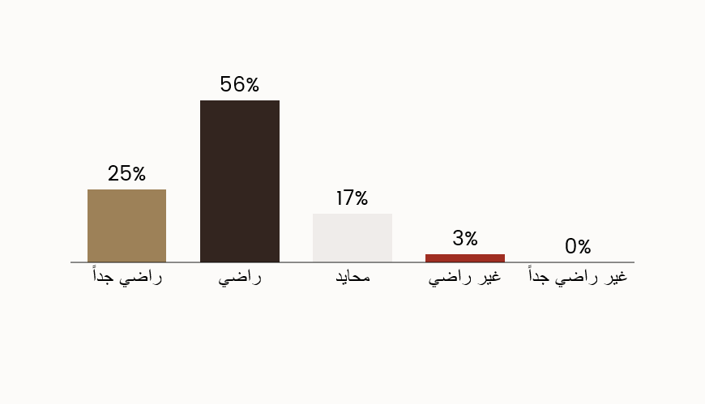
الكفاءات التخصصية
رأيك حول الورشة بشكل عام
نسبة الرضا العام عن الورشة 81%

Slide 65
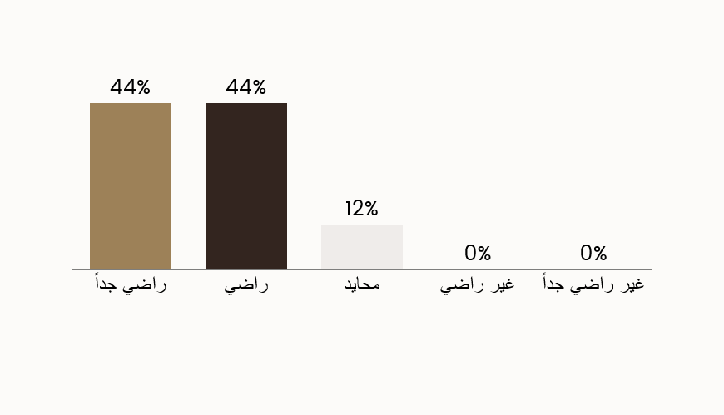
الكفاءات التخصصية
يعتبر محتوى الورشة حول دليل الكفاءات التخصصية واضح ومناسب

Slide 66
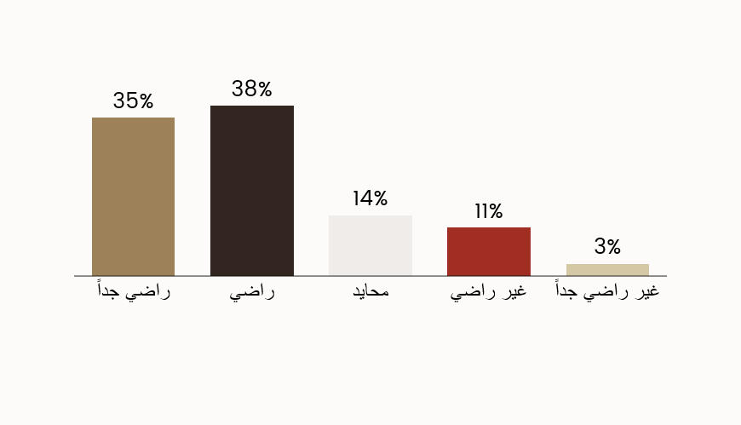
الكفاءات التخصصية
الوقت والمكان مناسبين للورشة

Slide 67
نتائج استبيان بنك البرامج التدريبية
الهيئة الاتحادية للموارد البشرية
دبي

Slide 68
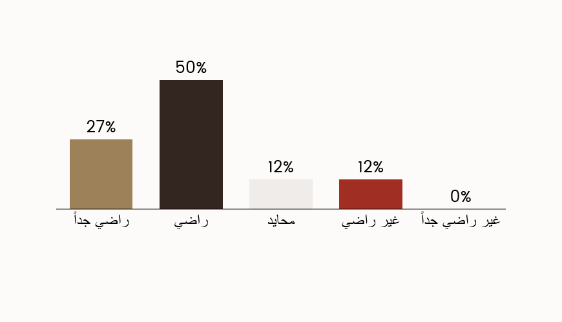
بنك البرامج التدريبية
بشكل عام كانت الورشة مناسبة
نسبة الرضا العام عن الورشة 77%

Slide 69
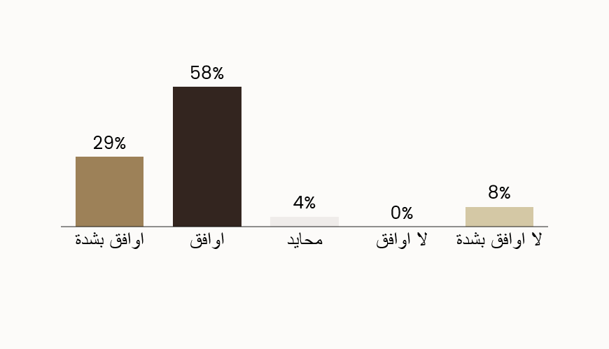
بنك البرامج التدريبية
سيوفر بنك البرامج التدريبية تصور واضح لنوعية البرامج الممكن التدريب عليها

Slide 70
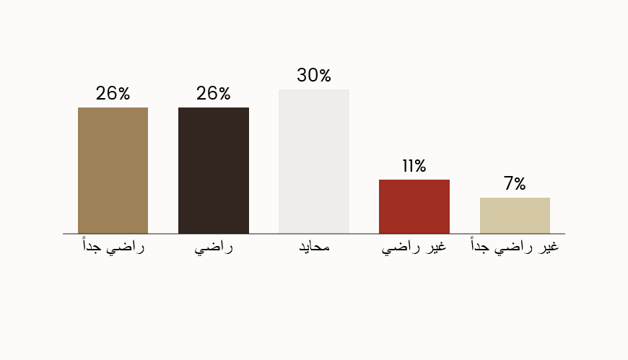
بنك البرامج التدريبية
يعتبر محتوى الورشة حول بنك البرامج التدريبية واضح ومناسب

Slide 71
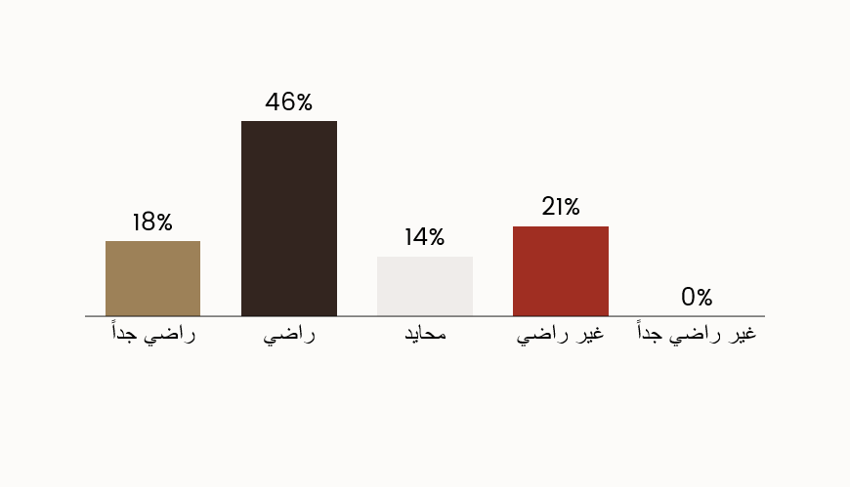
بنك البرامج التدريبية
مكان ووقت عقد الورشة مناسب

Slide 72
نتائج استبيان بطاقة الاداء المتوازن
الهيئة الاتحادية للموارد البشرية
دبي

Slide 73
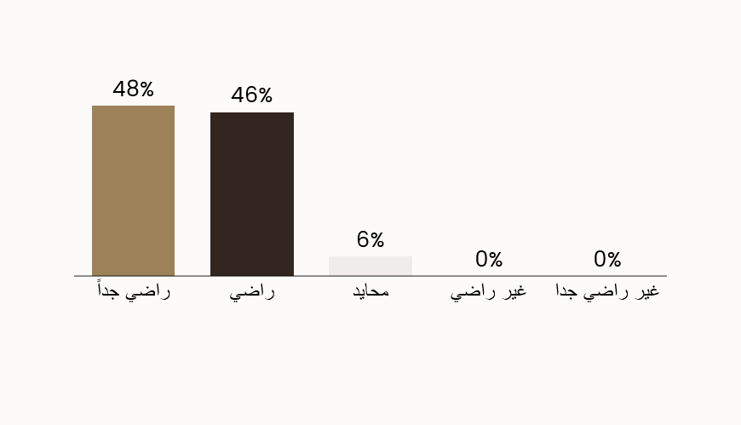
بطاقة الاداء المتوازن
ما هو رأيك حول الورشة بشكل عام
نسبة الرضا العام عن الورشة 94%

Slide 74
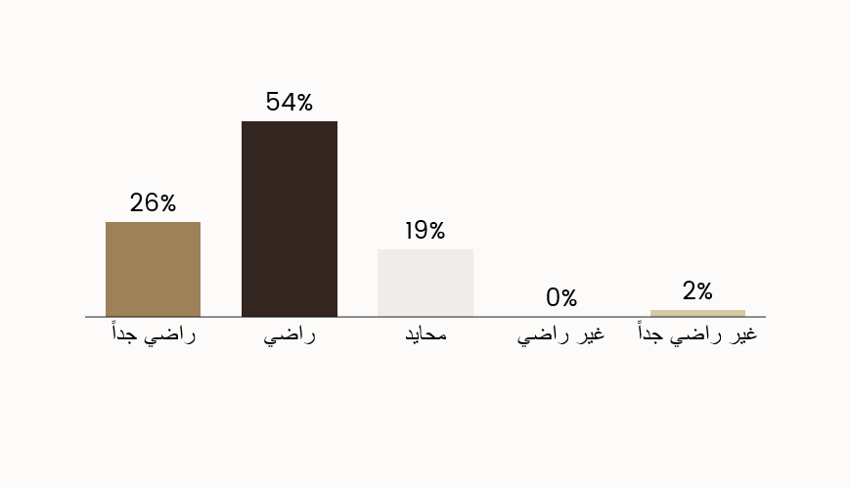
بطاقة الاداء المتوازن
كان المحتوى الخاص ببطاقات الاداء المتوازن واضح

Slide 75
نتائج استبيان اسعد بيئة عمل
الهيئة الاتحادية للموارد البشرية

Slide 76
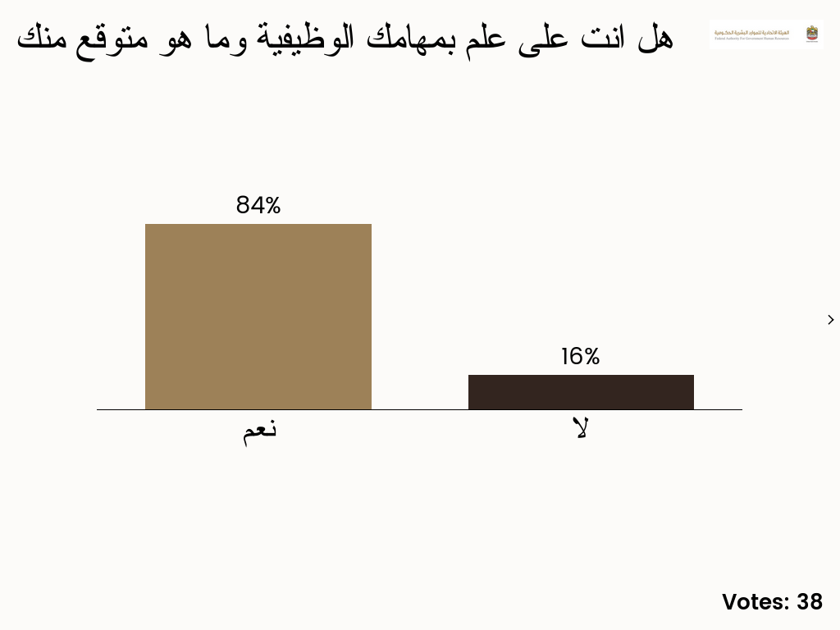
اسعد بيئة عمل

Slide 77
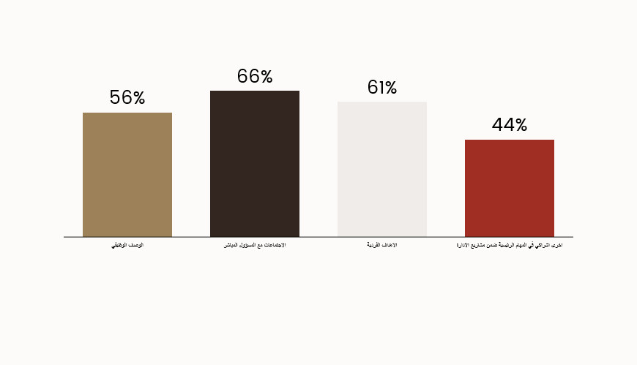
اسعد بيئة عمل
ما هي الوسيلة المثلى لكي تعرف كموظف ما هو متوقع منك في العمل ؟
ادارة التخطيط الاستراتيجي و التميز المؤسسي

Slide 78
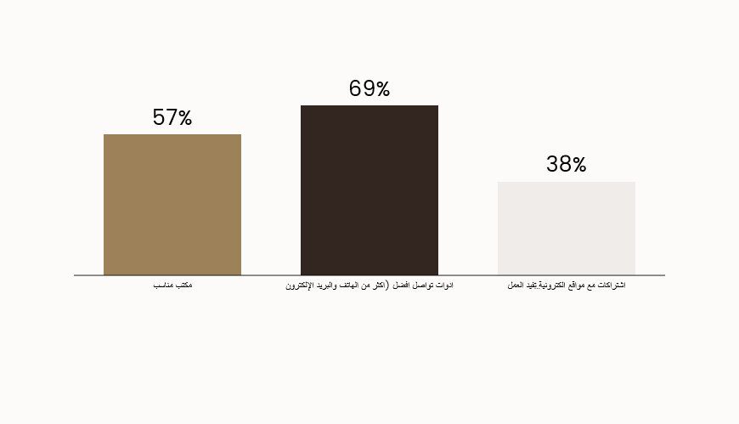
اسعد بيئة عمل
ما هي الادوات اللازم توفيرها لتنفيذ مهام عملك

Slide 79
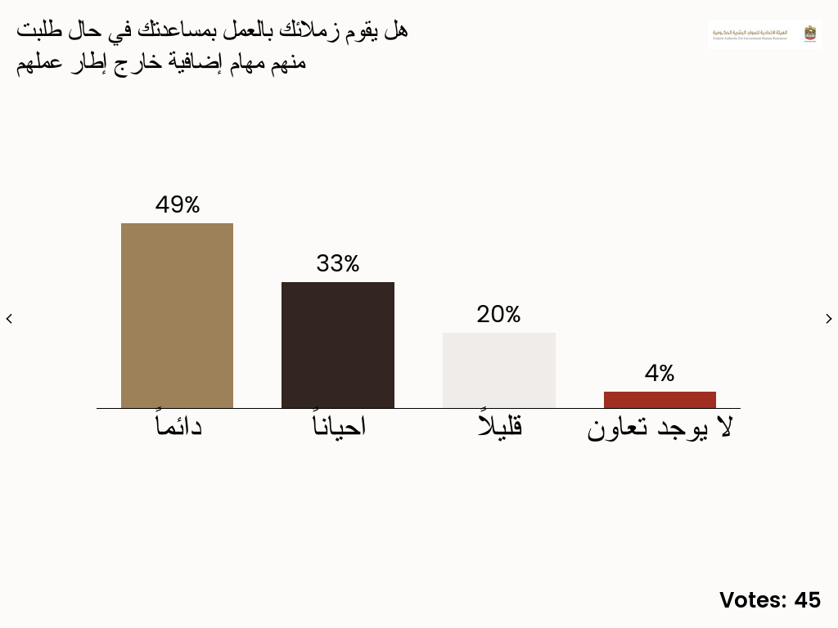
اسعد بيئة عمل

Slide 80
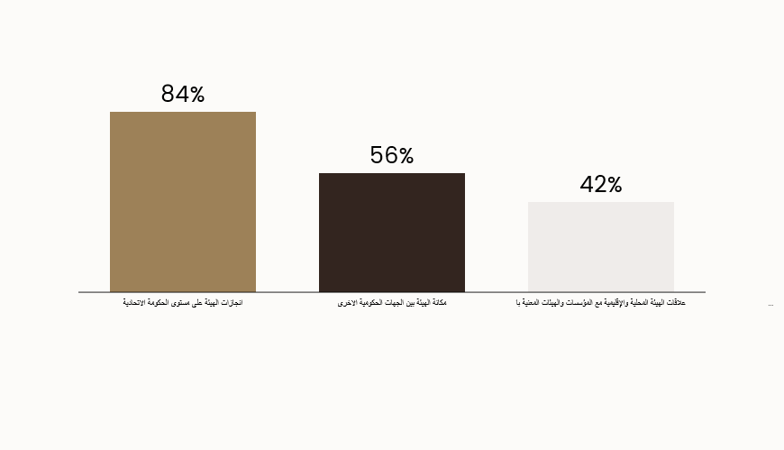
اسعد بيئة عمل
أي من الامور التالية تشعرك بالفخر حول عملك لدى الهيئة ؟

Slide 81
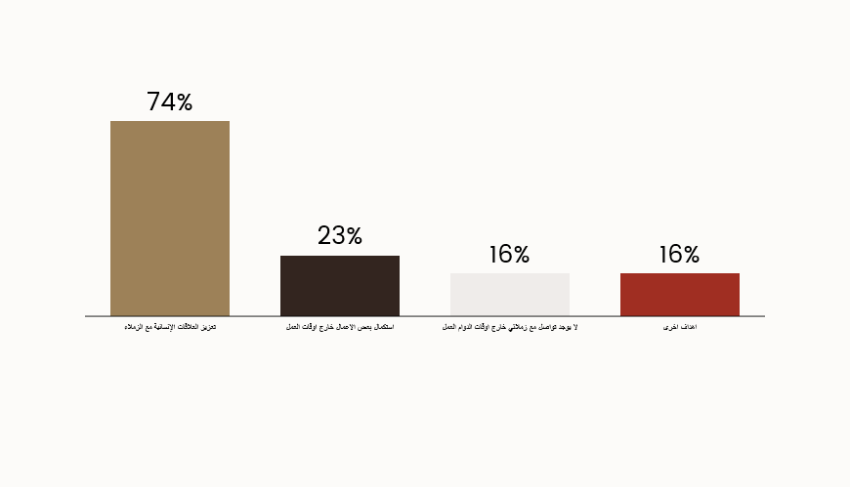
اسعد بيئة عمل
ما هدفك من التواصل مع زملائك في العمل خارج اوقات الدوام الرسمي؟

Slide 82
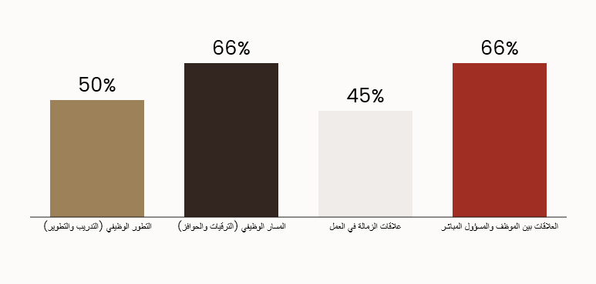
اسعد بيئة عمل
أي من التالي يمكن ان يضمن استمراريتك للعمل في الهيئة للثلاثة سنوات القادمة؟

Slide 83
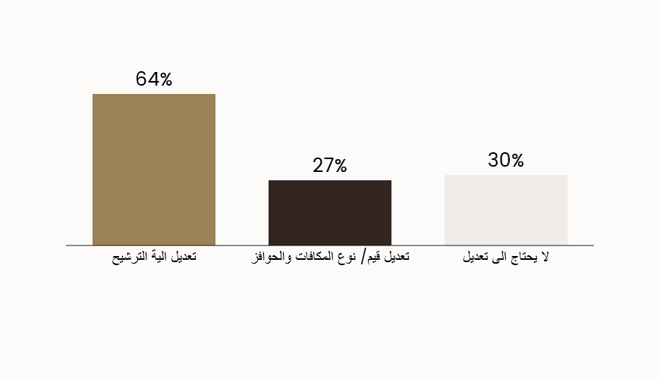
اسعد بيئة عمل
بوجهة نظرك ما هي اهم التعديلات المطلوبة على نظام المكافات والحوافز

Slide 84
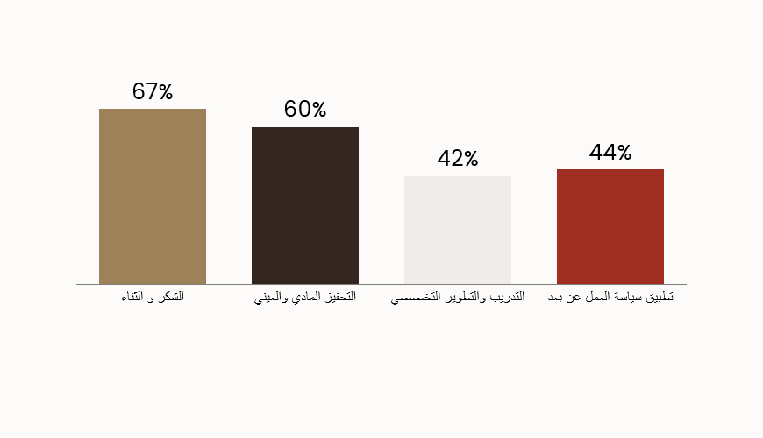
اسعد بيئة عمل
برايك ما هي افضل وسيلة لتحفيزك في العمل ؟

Slide 85
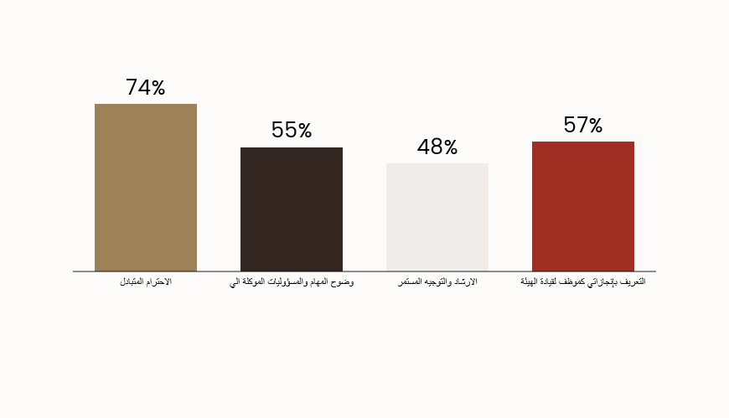
اسعد بيئة عمل
ما اهم الاساليب التي يمكن ان تساعد في تطوير علاقتك مع مسؤولك المباشر

Slide 86
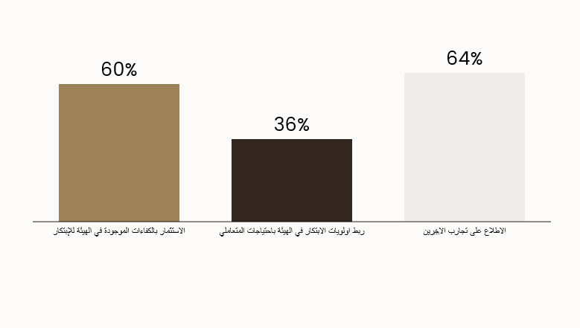
اسعد بيئة عمل
بوجهة نظرك ما هي اهم الامور التي يجب ان تقوم الهيئة بالتركيز عليها للخروج بمبادرات مبتكرة ؟

Slide 87
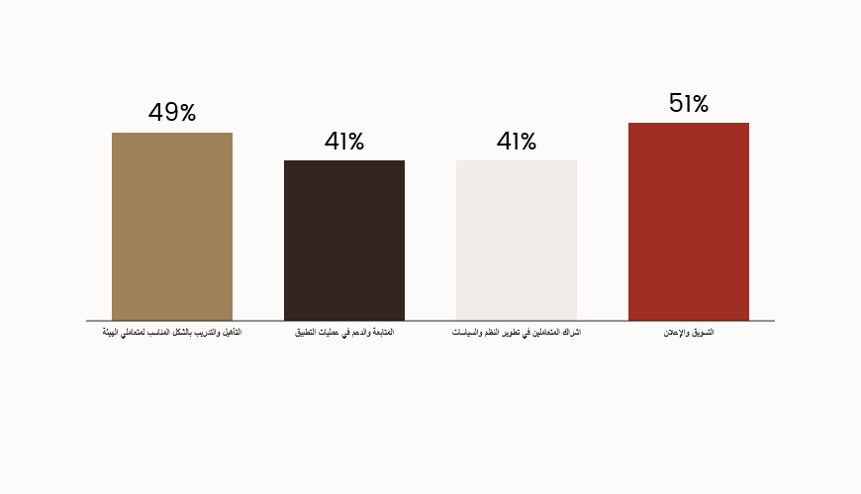
اسعد بيئة عمل
ما هي العوامل الرئيسية التي يجب التركيز عليها اكثر لتطبيق المبادرات المبتكرة من الهيئة لدى متعامليه ؟

